Slide 1

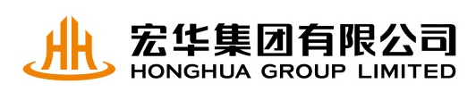
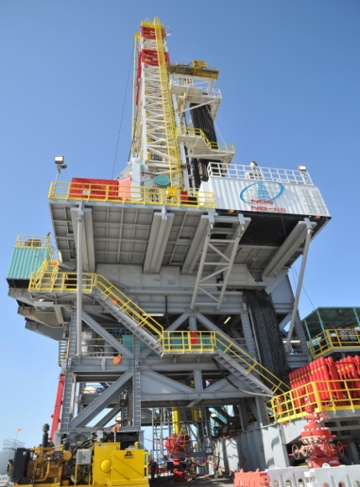
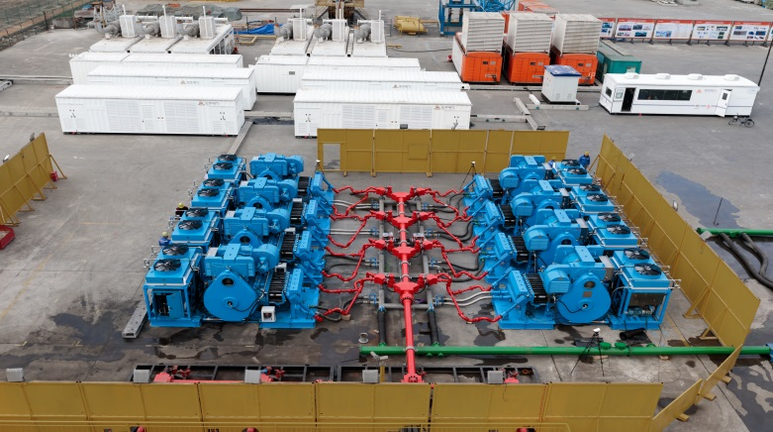
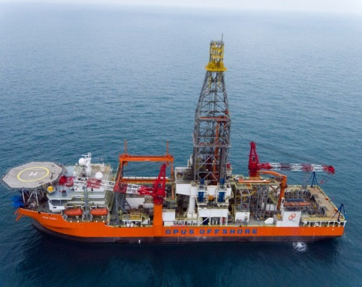
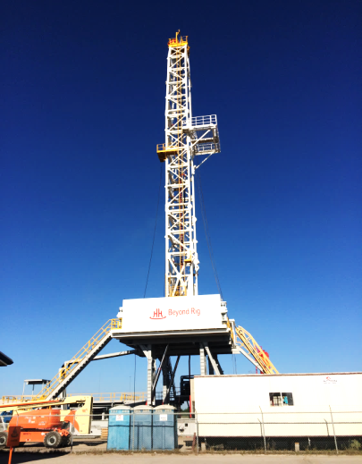
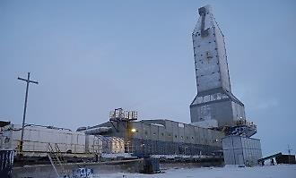
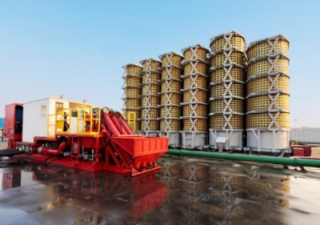
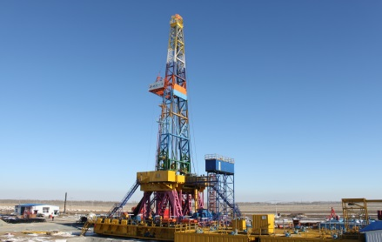
iDrill2.0远程监控系统
研发部：张翼翔

Slide 2
一、网络架构

Slide 3
二、采集端软件（VFD监控系统VfdView2.0）
设备数据
功能简介：
VfdView监控系统（钻机VFD房），主要在钻机作业过程中，实现对数据的监视，存储，显示，以及故障、通讯状态的检测。
数据接口：根据需求，提供串口，以太网等方式进行数据传输通讯，目前采用的方式主要有串口传输WITS协议， 以太网传输UDP协议。
OPC服务器
实时参数显示
上位机
缓存
实时报警
数据接口WITS, UDP等数据传输协议
实时曲线
历史数据导出
数据库
4G网关配置防火墙规则
通讯链路只出不进
历史报警查询

Slide 4
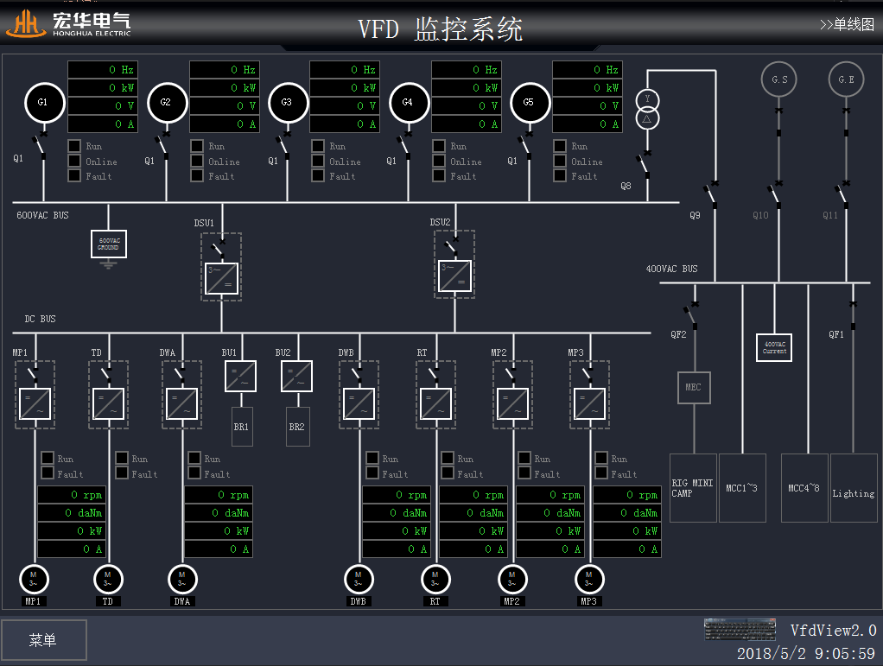
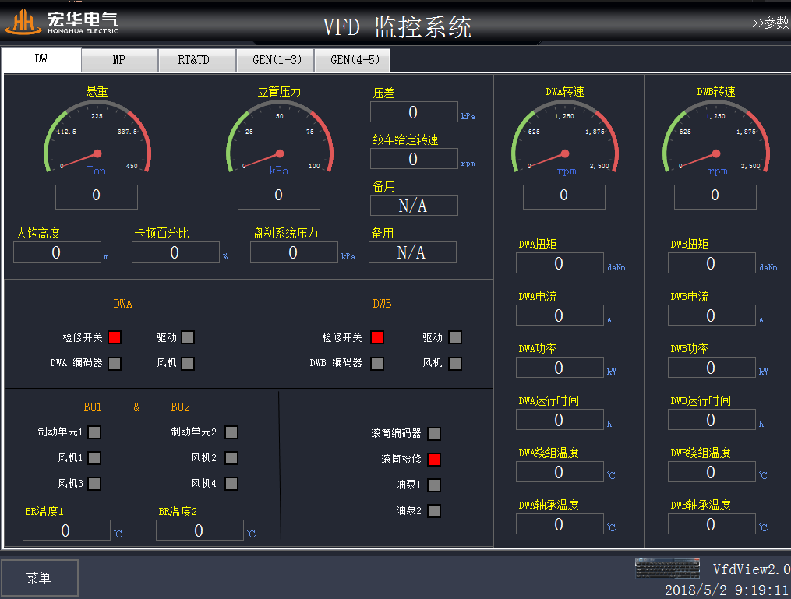
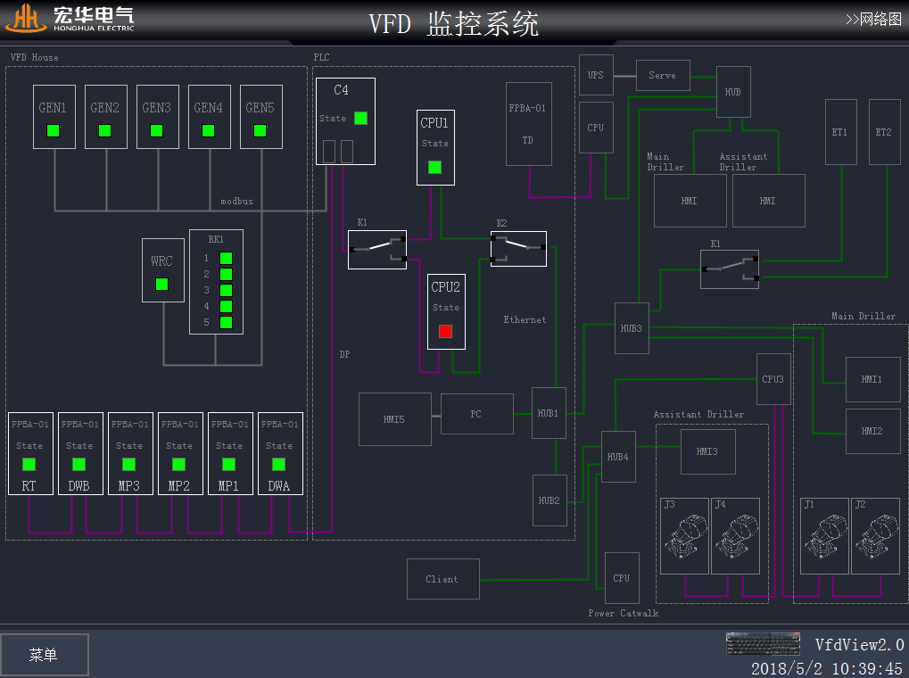
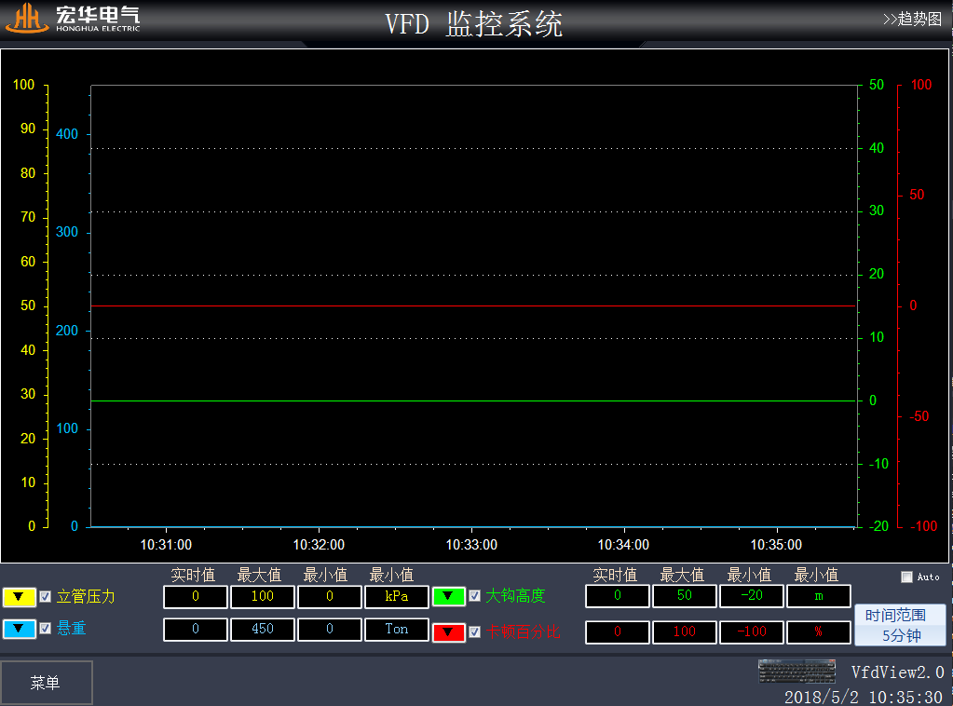
单线图
参数
网络图
趋势图

Slide 5
三、服务器（租用的华为云服务器）
处理井队上传
来的数据
UDP服务器
MongoDb数据库
SQL
数据库
Activemq消息队列
历史数据
业务数据
实时数据
云服务器配置安全组策略
出方向和入方向只开放特定端口
客户端不直接访问mongodb历史数据库，通过http接口
IIS服务器
提供客户端访问的http接口

Slide 6
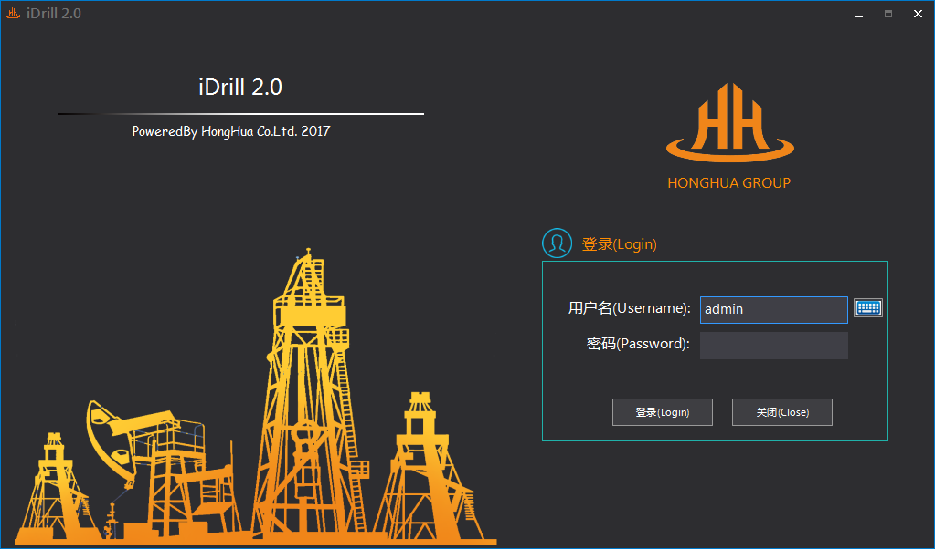
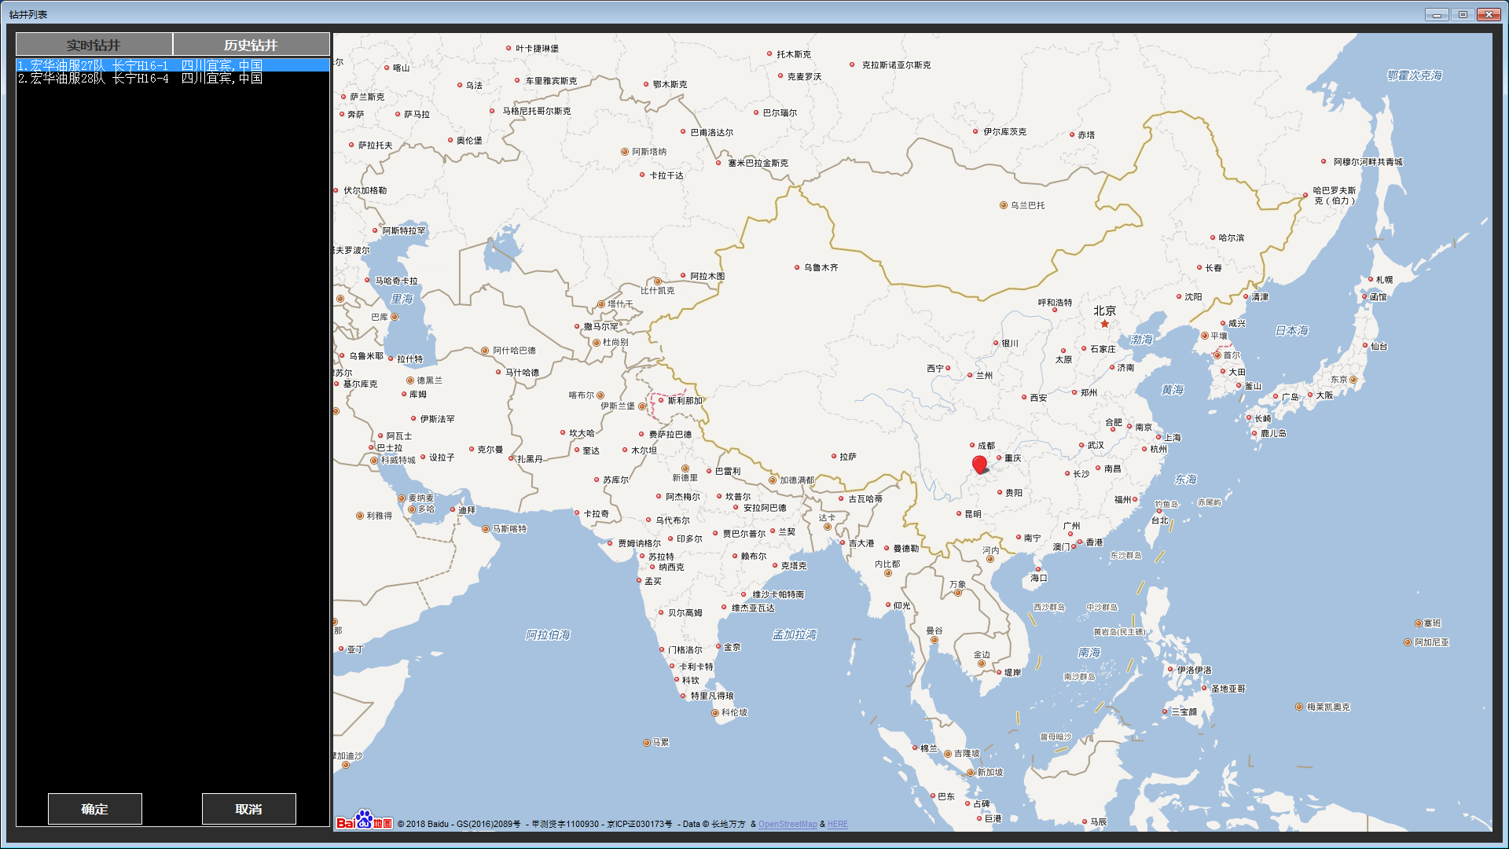
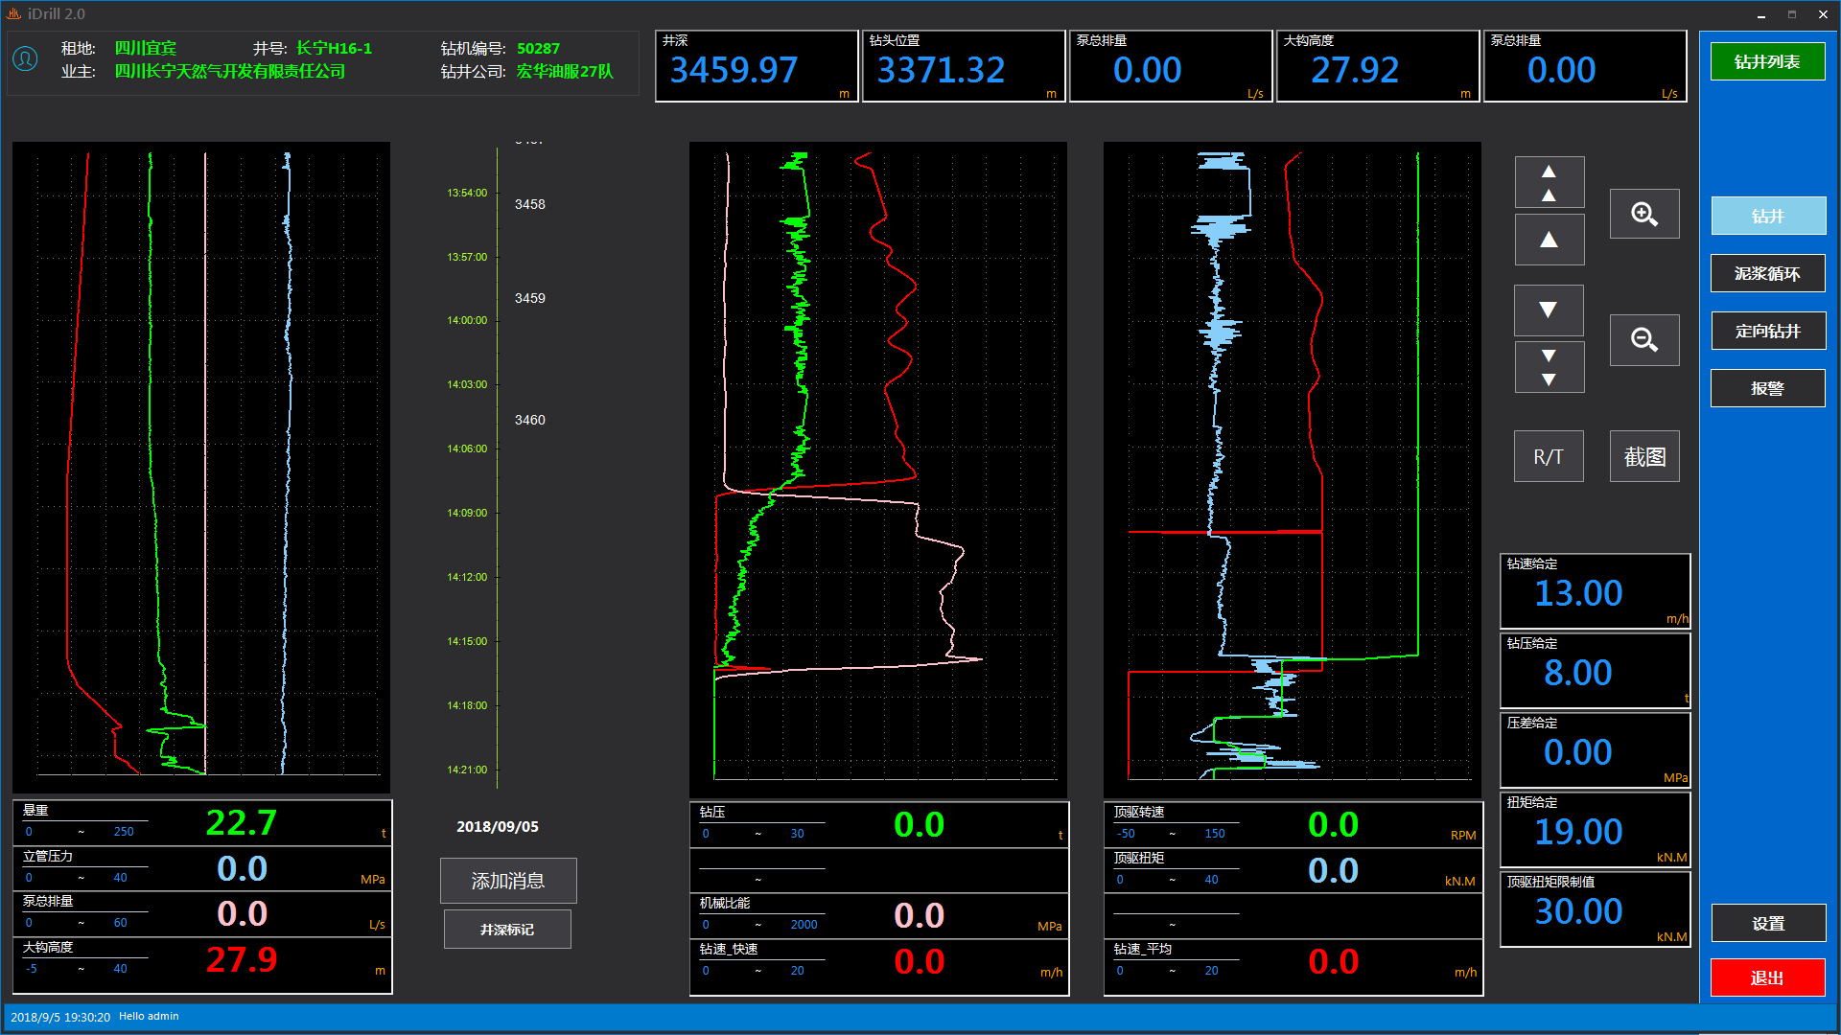
四、客户端软件
功能简介：
iDrill2.0客户端进行用户验证后登录系统，可以查看目前上云的钻机的地理信息和所属井队信息。
主界面的竖直曲线显示重要钻井信息，提供历史数据查询，曲线放大、缩小等功能。

Slide 7

地址：中国四川省成都市金牛区信息园东路99号
邮编：610036
网址：www.hh-gltd.com

